Slide 1
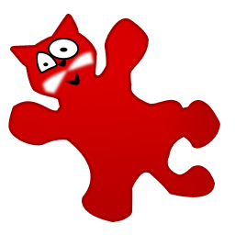
Nuotraukų peržiūros ir korekcijos programa
IrfanView

Slide 2
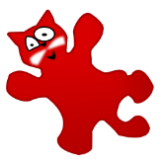
IrfanView
IrfanView (www.irfanview.com) - labai greita, maža, kompaktiška, pažangi, nemokama (nekomerciniams tikslams) vaizdų peržiūros ir korekcijos programėlė (MS Windows operacinei sistemai). Naudojama pradedančiųjų ir profesionalų.

Slide 3

Programos paleidimas
Darbalaukyje susiraskite ir du kartus pele spragtelėkite piktogramą

Slide 4
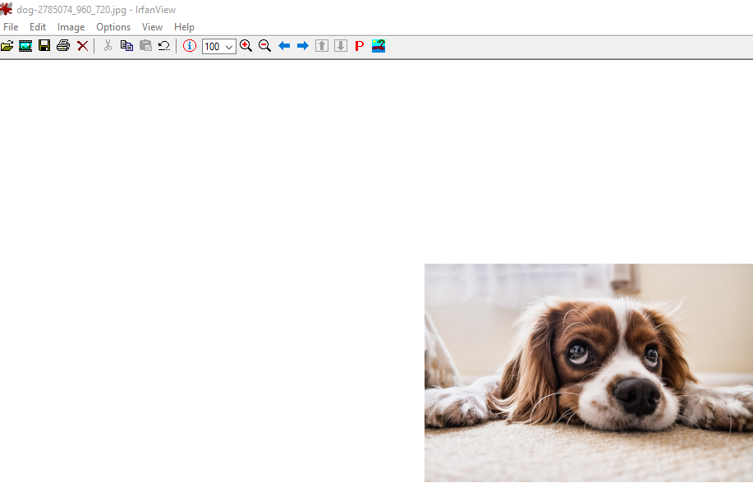
Nuotraukos pasirinkimas
Norėdami surasti ir atidaryti nuotrauką viršuje, meniu juostoje,
spragtelėkite paveiksliuką (tai padaryti galima paspaudus O raidės klavišą)

Slide 5

Keli naudingi patarimai kaip naudotis IrfanView
Matymas ir navigacija
Atsidarius nuotrauką ji rodoma tikro dydžio t. y. tarkime, jei Jūsų darbalaukio raiška 1024x768 taškų, o nuotrauka 2240x1488 taškų, tai Jūs apytiksliai matysite tik kairįjį viršutinį ketvirtį. Kad pamatyti visą nuotrauką, spauskite klavišą Enter. Toliau su pelės ratuku arba su klavišais, taip pat meniu juostoje esančiomis komandomis galima keisti nuotraukas. Norint grįžti į pradinį matymą, vėl spaudžiame Enter arba klavišą Esc. Langas uždaromas dar vienu Esc paspaudimu. Vaizdą galima didinti ir mažinti klavišais + / –
Nuotraukos dydis

Slide 6

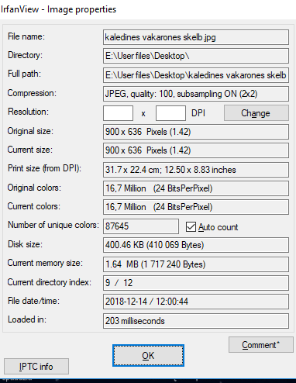
Nuotraukos informacija
Pažiūrėti nuotraukos informaciją galima
paspaudus meniu punktą Image
Information arba tiesiog klavišu I.
Klavišas aktyvus ir tada kai nuotrauką
žiūrite per visa vaizduoklį.

Slide 7

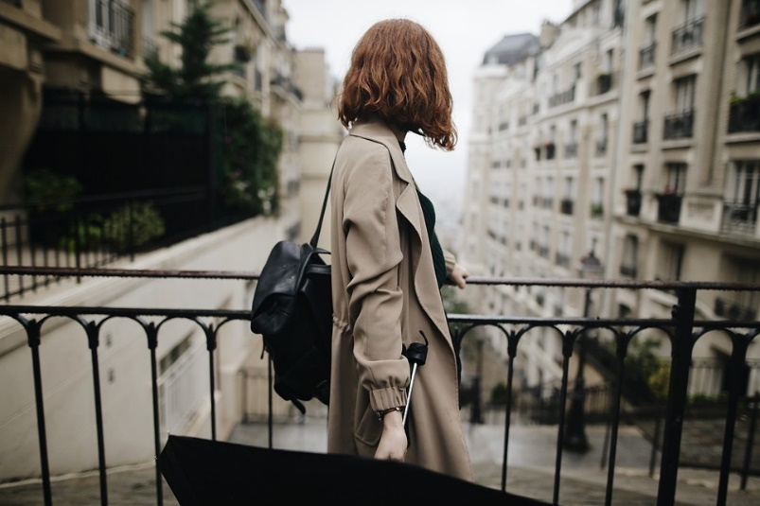
Paveikslėlio pasukimas
Dažnai pasitaiko, kad perkeltos nuotraukos
iš fotoaparato būna pasuktos.
Pastatyti į reikiamą būseną galima
pasirinkus iš meniu juostos punktą
Image Rotate Left arba Rotate Right,
arba atitinkamais klavišais L / R,
taip pat nuotrauką galima perversti horizontaliai
ir vertikaliai H / V. Pastačius nuotrauką
į reikiamą padėtį, nuotrauką būtina išsaugoti.

Slide 8

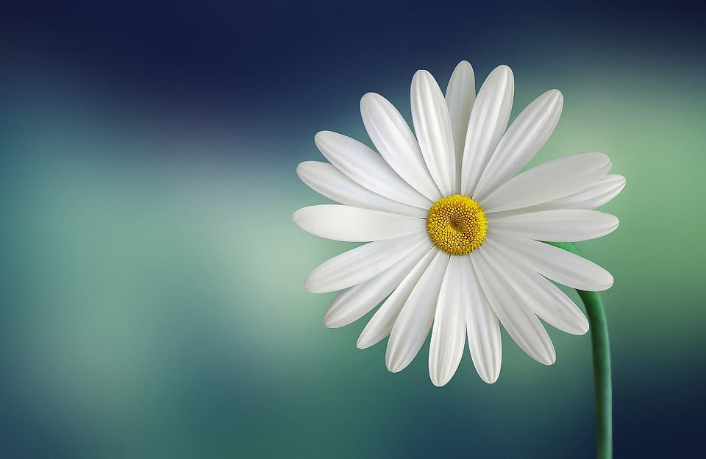
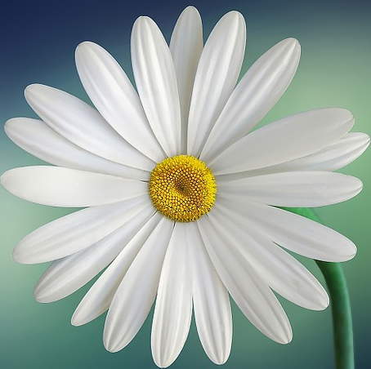
Paveikslėlio kirpimas
Apibrėžkite nuotraukos dalį, kurią norite apkirpti. Žymėti pradedame nuo kairiojo viršutinio kampo paspaudus pelės kairį klavišą ir neatleidžiant temti žemyn į dešinę. Pasirinkti pagrindinėje meniu juostoje punktą Edit Crop Selection arba Ctrl+Y ir išsaugoti paveikslėlį.
Netiksliai pažymėjus, galima bandyti dar kartą, tik reiktų pradėti naujai žymėti išorinėje, anksčiau pažymėto rėmelio pusėje. Kitu atveju suveiks vaizdo didinimo funkcija. Arba variantas nr.2: netiksliai pažymėjus norimą apkirpti nuotraukos dalį, reikėtų užeiti su pele ant pažymėto rėmelio linijos, kol atsiras dvipusė rodyklė į šonus arba viršų/apačią ir paspaudus pelės kairįjį klavišą atitemti rėmelį iki reikiamų ribų.

Slide 9
Nuotraukos dydžio keitimas
Norint nuotraukas siųsti e-paštu arba talpinti Internete reikia pakeisti nuotraukos dydį. Tai padaryti galima per meniu punktą Image Resize/Resemple.. arba klavišais Ctrl+R. Atsidaro lentelė kurioje galima pasirinkti rankiniu būdu įvedant nauja dydį, plotį ( width), aukštį ( height) arba pasirinkus dešiniau jau numatytas reikšmes. Apačioje varnelė "Preserve aspect ratio" reikalinga, kad mažinant būtų išlaikoma aukščio ir pločio proporcija. Talpinant internete rekomenuotinas nuotraukos plotis yra 800, aukštis - 600 taškų.
Spausdinant nuotraukas būtina keisti išmatavimus ne taškais, o centimentrais ir nurodyti tinkamą tankį (DPI - rekomenduotina 300 DPI).

Slide 10

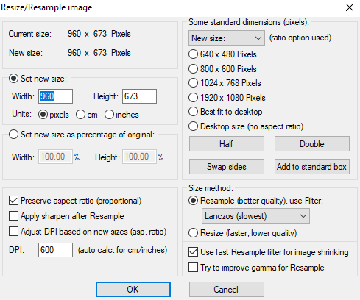
Nuotraukos dydžio keitimas
Pasirenkami standartiniai
dydžiai
Nuotraukos dydis ir matavimo vienetai
Išlaikyti nuotraukos proporcijas

Slide 11

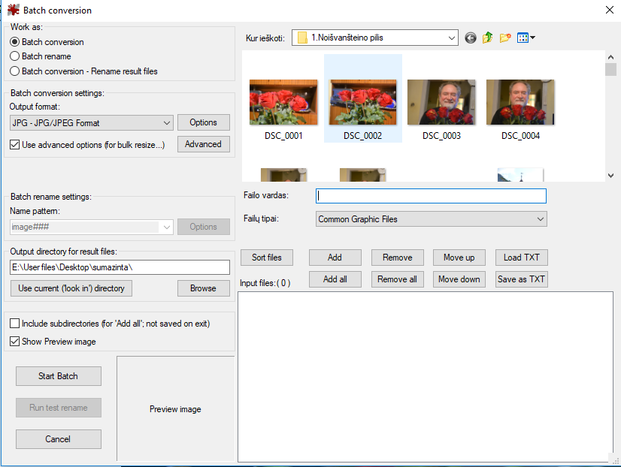
Kelių nuotraukų dydžių mažinimas
Pakeisti daugiau nuotraukų galima padaryti ne keičiant kiekvieną nuotrauką atskirai, o daug greičiau – taikant operacijas paketui Batch conversion. Pasirinkite meniu komandą File / Batch Conversion/Rename... Atsidaro langas, kuriame reikia pasirinkti norimus veiksmus:
Konvertuoti;Pervardinti;
Konvertuoti ir pervardinti
Keičiamų failų
katalgas
Gautų failų formatas
Gautų failų katalogas
Pridėti failą (-us)
Pradėti operaciją paketui
(Paskutinis!)

Slide 12
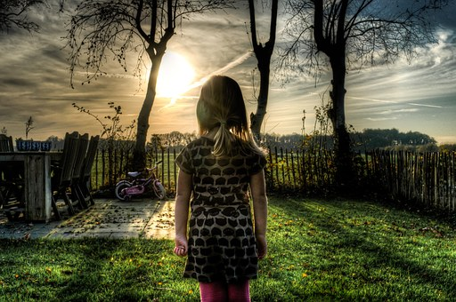
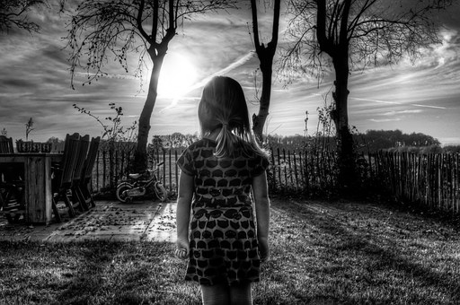
Spalvotos nuotraukos pervertimas juodai/balta, negatyvia
Eksperimentuojant galima nuotraukas keisti į juodai/baltas ar negatyvias. Spaudžiame meniu punktą Image Convert to Greyscale, arba Image Negative. Nepamirškite išsaugoti darbo.

Slide 13
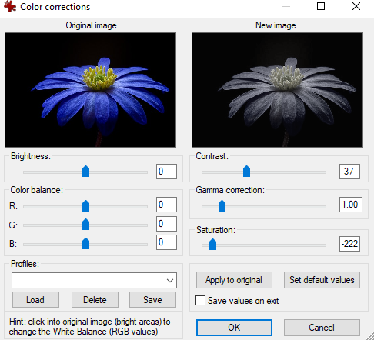
Spalvų, šviesumo, kontrasto keitimas
Dažnai nuotraukos būna per šviesios, per tamsios ar melsvos. Taisome spausdami Image color correction arba klavišais Shift+G, atsidariusioje lentelėje. Slankiklis Brightness ( šviesumas) paryškina nuotrauką, Contrast ( kontrastas) paryškina nuotrauką, tik nereikia persistengti, o rezultatą matome dešiniajame langelyje. Kartais pakanka tik pareguliuoti Gamma correction - koreguoja nuotraukos bendrą toną. Sureguliavus reikiamai, spaudžiame OK ir išsaugojame nuotrauką.

Slide 14
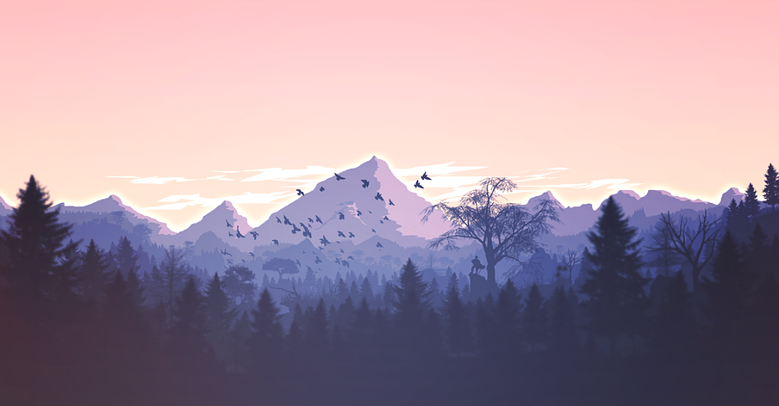
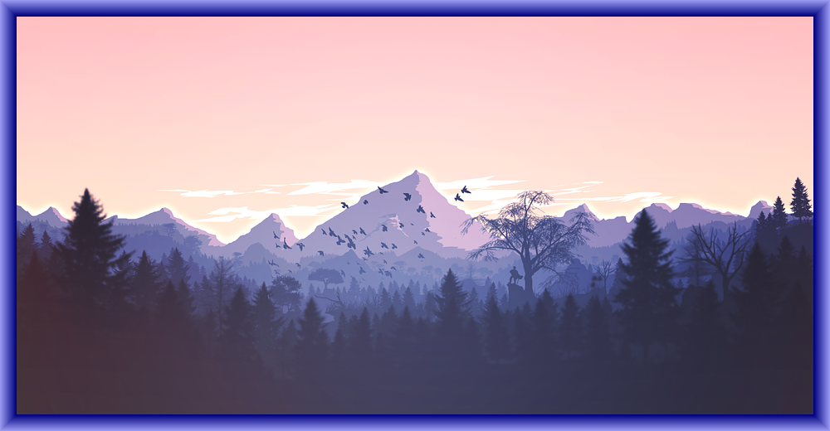
Paveikslėlio įrėminimas
Kiekviena nuotrauka gali tapti dar labiau išskirtine įrėminus ją į pasirinktą rėmelį

Slide 15
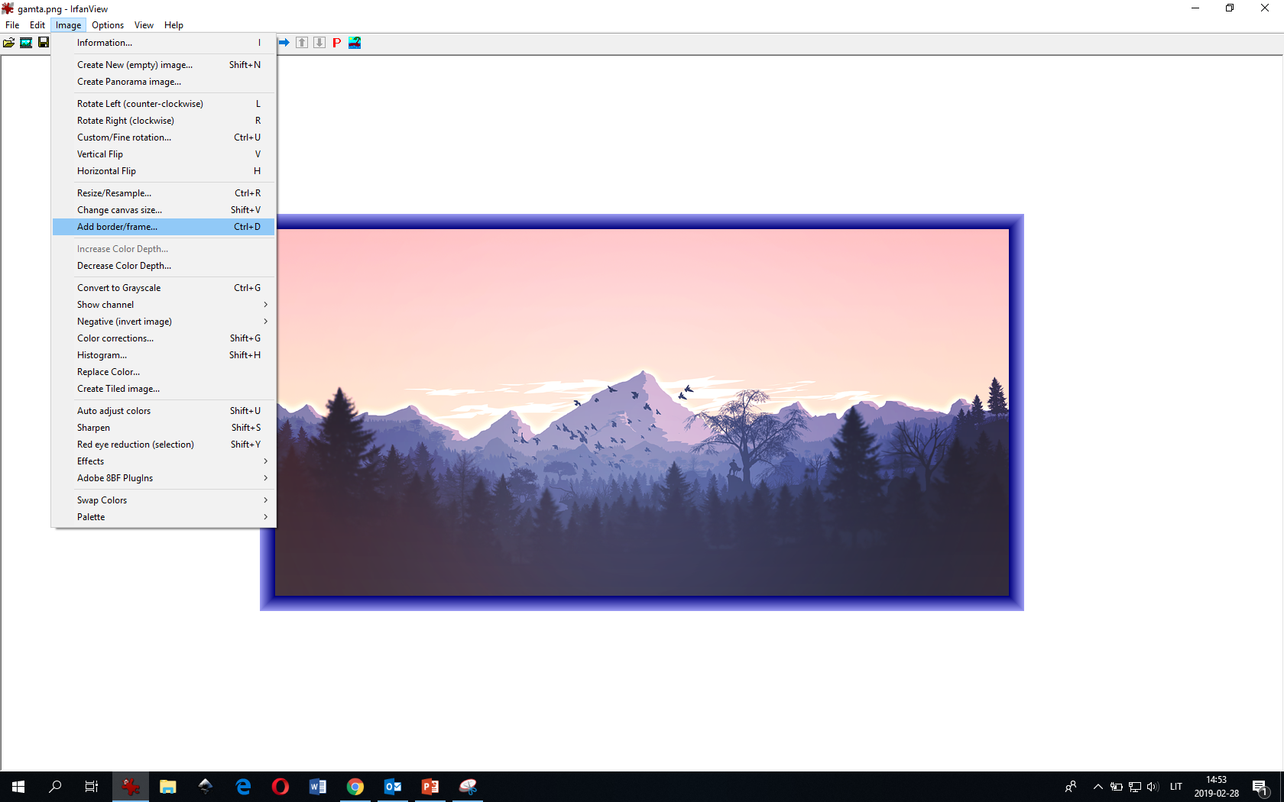
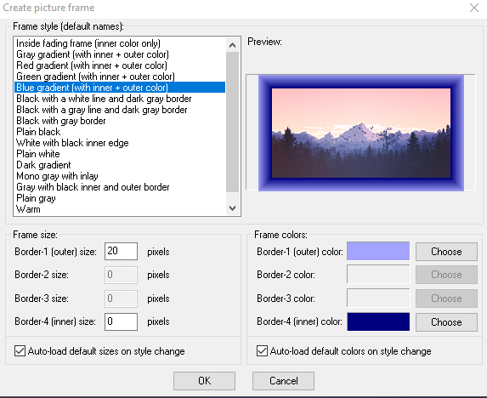
Paveikslėlio įrėminimas
Spalvų
parinkimas
rėmeliui

Slide 16
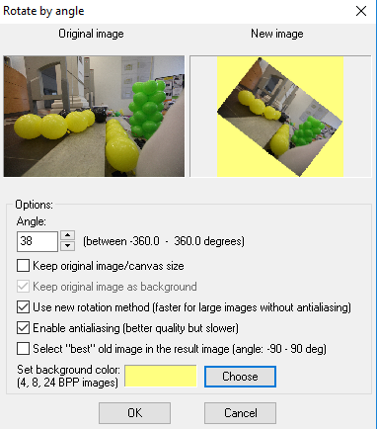
Paveikslėlio pasukimas
Norint pasukti nuotrauką tam tikru kampu rinkitės Image custom/Fine rotation
Pasirinktas paveikslėlis
Paveikslėlio peržiūra
Pasukti nuotrauką pasirinktu laipsniu
Išlaikyti originalų
vaizdą kaip foną
Nustatyti foną

Slide 17
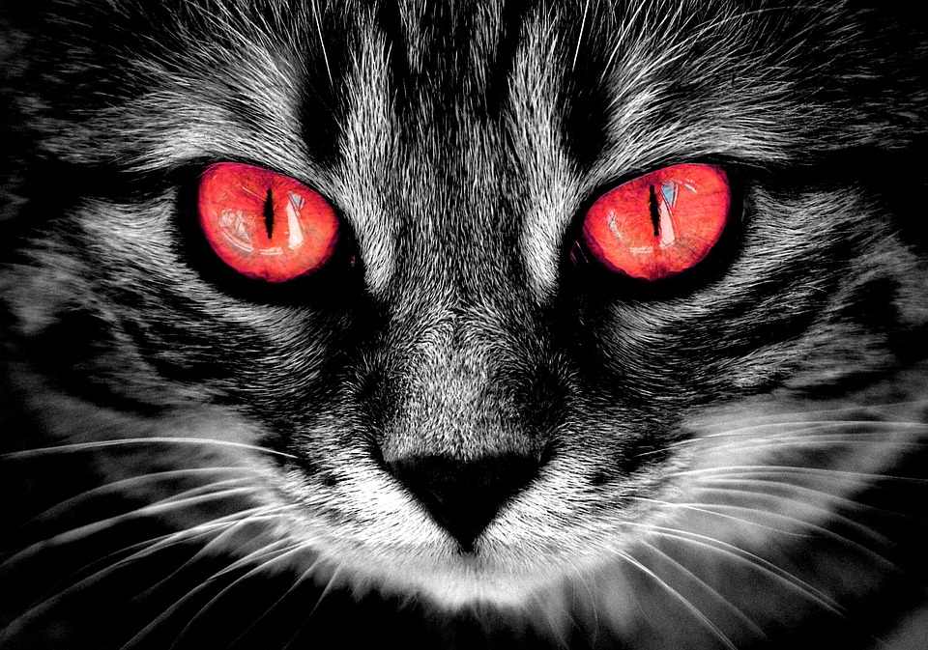
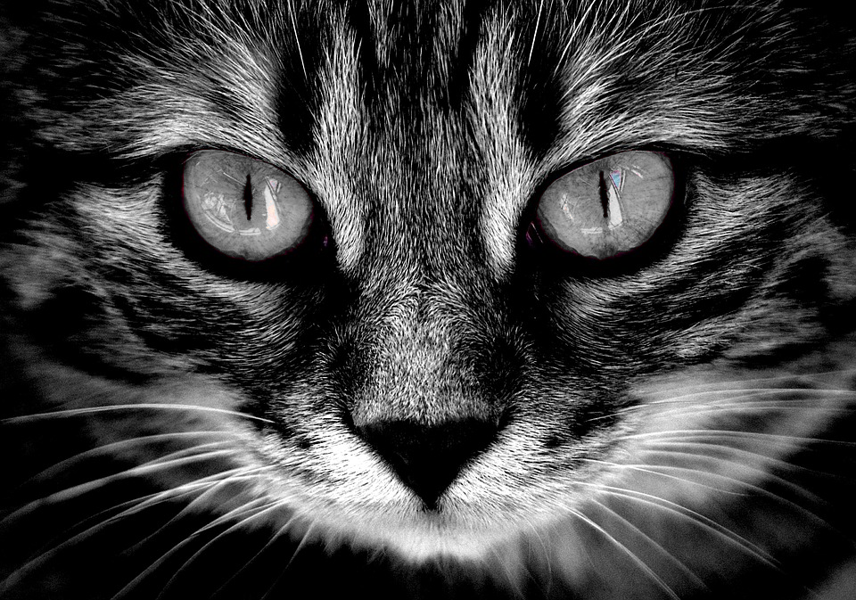
Raudonų akių retušavimas, efektų naudojimas
Naudojant integruotą blykstę dažnai fotografijoje akys atrodo raudonos. Pasididinus mastelį daug kartų ir pažymėjus kuo tiksliau akių rainelės raudonumą, (žymima taip pat kaip ir prieš kerpant) renkamės meniu punktą Image Red eye reduction arba klavišais Shift+Y

Slide 18

Pakoreguoto paveikslėlio išsaugojimas
Jei nuotrauką sumažinote arba apkirpote, ar kitaip pakoregavote, reikia veiksmą išsaugoti. Tai padaryti galima pasirinkus pagrindinio meniu punktą File Save arba tiesiog klavišu Ctrl+S, arba atitinkamai Save as klavišais S - nuotrauką išsaugosite kaip nauja failą, jei norite turėti ir nepakeistą originalą. Nuotraukas geriausia saugoti JPG formatu, pasirenkant išsaugojimo kokybę 80. Jei išsaugojamo failo dydis vis didesnis nei pageidaujamas, tada išsaugojimo kokybę galima mažinti iki 60-70.

Slide 19

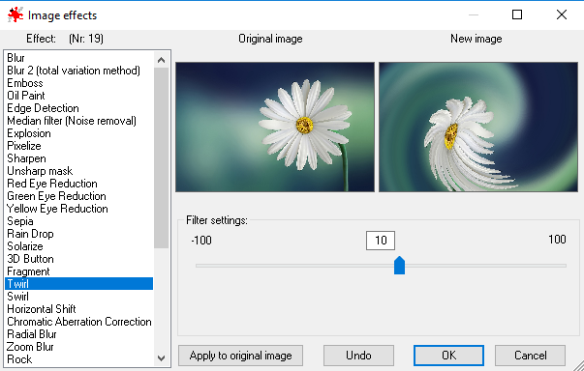
Šviesumas ir kontrastas
Norėdami pašviesinti arba patamsinti nuotrauką, keisti kontrastą, pasirinkite Image Color corrections... Atsivėrusiame lange pele tempdami slankiklius, matysite pakitimus. Jeigu vaizdas jus tenkina, tai paspaudę mygtuką OK išsaugosite pakitimus, o jeigu netenkina, tai galite sugrąžinti pradinį vaizdą paspausdami Set default values.

Slide 20
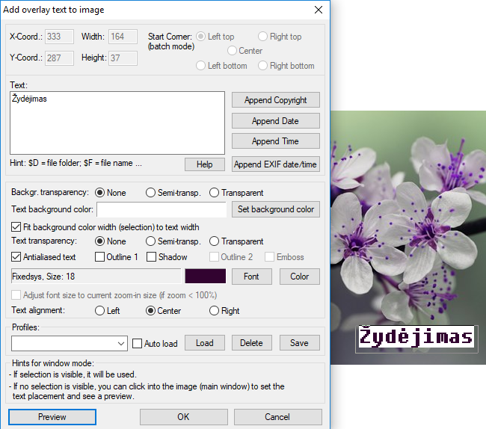
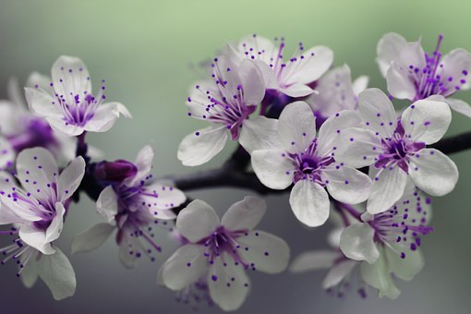
Tekstas ant nuotraukos
Pažymėkite nuotraukos dalį, kurioje turės būti tekstas ir pasirinkite komandą Edit / Insert text...

Slide 21
Paveikslėlio įrašymas
Po nuotraukos/paveikslėlio koregavimo, reikia išsaugoti atliktus pakeitimus. Išsaugojimo funkcija naudojama ir tada, kai norima pakeisti failo formatą, pvz., iš PNG į JPG. Pasirinkus meniu komandą File Save, įrašomi atlikti pakeitimai, o pasirinkus File Save as..., sukuriamas naujas paveikslėlis (originalas išlieka nepakitęs). Nuotraukas geriausia saugoti JPG formatu, pasirenkant vaizdo kokybės reikšmę (angl. – Save quality) 80. Šią reikšmę pasirinkti didesnę kaip 90 proc. netikslinga, nes žmogaus akis skirtumo nepastebi, o failo dydis labai išauga. Nuotraukos dydis ir matavimo vienetai Pasirenkami standartiniai dydžiai Išlaikyti nuotraukos proporcijas.

